Slide 1
STRUTTURA DELL’ INTESTINO

Slide 2
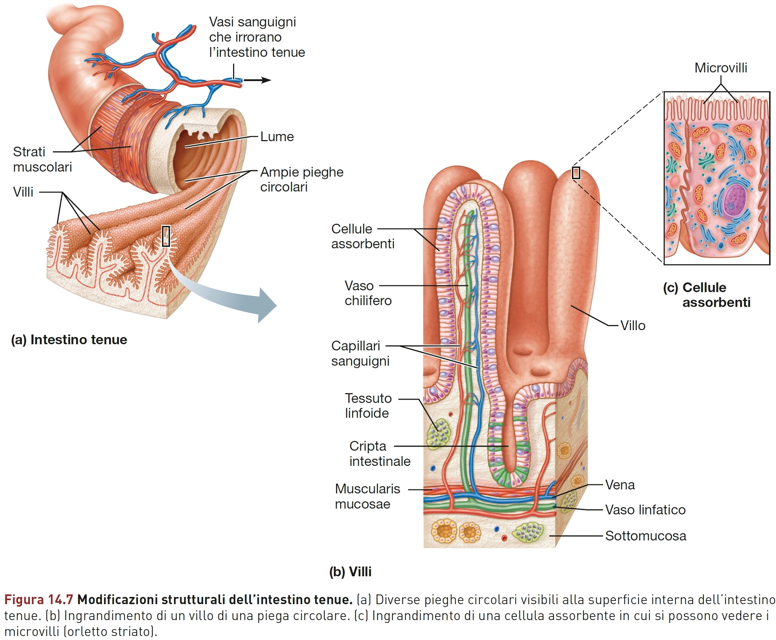
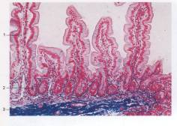


Slide 3
ASPETTI GENERALI di
STRUTTURA DELL’ INTESTINO (Tenue e Crasso)
È essenziale introdurre alcune informazioni strutturali comuni sia all’intestino tenue, sia al crasso.
Quasi tutto l’ intestino, ad eccezione della porzione superiore del duodeno e dell’ intestino retto, presenta dei RILIEVI di competenza della TONACA SOTTOMUCOSA, denominate PIEGHE CIRCOLARI (di KERKRING, o VALVOLE INTESTINALI o VALVOLE CONNIVENTI).
Tali pieghe si riscontrano, SIA NELL’ INTESTINO TENUE, sia nell’ INTESTINO CRASSO.

Slide 4
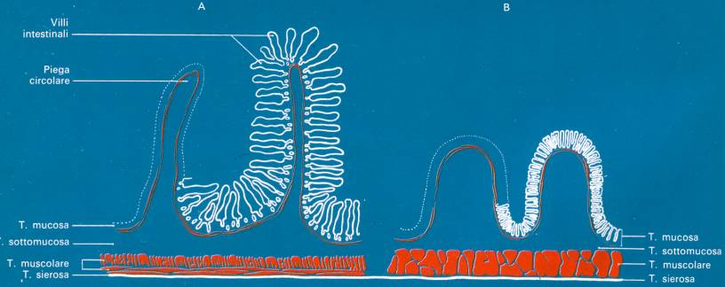
INTESTINO TENUE
INTESTINO CRASSO
T. esterna
T. esterna

Slide 5
ASPETTI GENERALI di
STRUTTURA DELL’ INTESTINO (Tenue e Crasso)
Sia nel TENUE, sia nel CRASSO, l’ Epitelio di Rivestimento si approfonda nella Lamina Propria, andando a formare le GHIANDOLE INTESTINALI (Cripte di Lieberkühn, Tubulari Semplici).
Solamente nell’ INTESTINO TENUE (sia nel DUODENO, sia nel TENUE MESENTERIALE), la LAMINA PROPRIA della TONACA MUCOSA determina delle caratteristiche estroflessioni («a dito di guanto») nel lume intestinale, definite VILLI INTESTINALI, che sono morfo-funzionalmente peculiari nei processi di Assorbimento, incrementando la superficie utile per tale funzione.

Slide 6
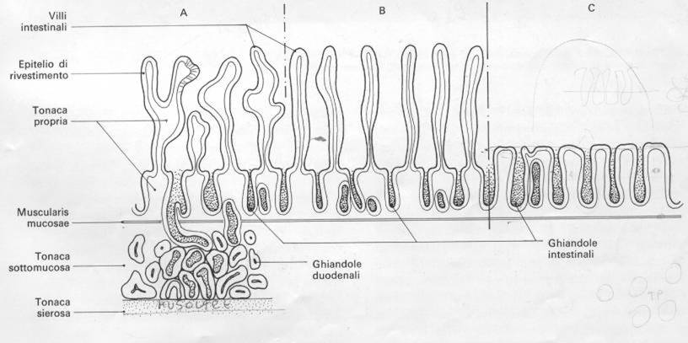
INTESTINO
VILLI, PIEGHE e GHIANDOLE
T. esterna
DUODENO
MESENTERIALE

Slide 7
DUODENO e TENUE MESENTERIALE
STRUTTURA MICROSCOPICA
Il Lume è rivestito da una TONACA MUCOSA che si solleva in VILLI provvisti di Epitelio CILINDRICO MONOSTRATIFICATO con Orletto a Spazzola di Microvilli.
Le CELLULE EPITELIALI PRESENTANO MICROVILLI APICALI.
Nella LAMINA PROPRIA si approfondano le GHIANDOLE INTESTINALI. Nell’ ILEO vi sono ben evidenti le PLACCHE LINFOIDI di PEYER.
TONACA SOTTOMUCOSA di TESSUTO CONNETTIVO presenta VASI SANGUIFERI e LINFATICI e con il PLESSO del SNA SOTTOMUCOSO di MEISSNER.
Nel DUODENO vi si riconoscono le GHIANDOLE DUODENALI di BRUNNER (Tubulari Ramificate a SECREZIONE MUCOIDE, ossia MUCO NEUTRO per garantire PROTEZIONE dall’ AMBIENTE ACIDO provocato dal BOLO proveniente dallo Stomaco).

Slide 10
VILLI DELL’ INTESTINO TENUE
L’ Impalcatura dei VILLI è data dalla LAMINA PROPRIA della Mucosa. Nell’ ambito di questa impalcatura connettivale, si osserva un MICROCIRCOLO SANGUIFERO, organizzato tra un’ Arteriola ed una Venula. Tra questi due vasi sanguiferi si interpone un Vaso Linfatico, denominato VASO CHILIFERO CENTRALE ed è coinvolto nell’ assorbimento dei Lipidi. Le altre sostanze, invece, vengono assorbite per via ematica nel microcircolo.
L’ EPITELIO DI RIVESTIMENTO è CILINDRICO MONOSTRATIFICATO e le Cellule (ENTEROCITI) presentano espansioni apicali di membrana (MICROVILLI).

Slide 12
DUODENO e TENUE MESENTERIALE
STRUTTURA MICROSCOPICA
La TONACA MUSCOLARE è costituita da
- strato interno, CIRCOLARE
- strato esterno, LONGITUDINALE
e vi si osserva il PLESSO del SNA MUSCOLARE di AUERBACH
La TONACA ESTERNA è SIEROSA nel TENUE MESENTERIALE e nella Porzione Superiore del Duodeno, le restanti porzioni del Duodeno, essendo RETROPERITONEALI, presentano una TONACA AVVENTIZIA

Slide 13
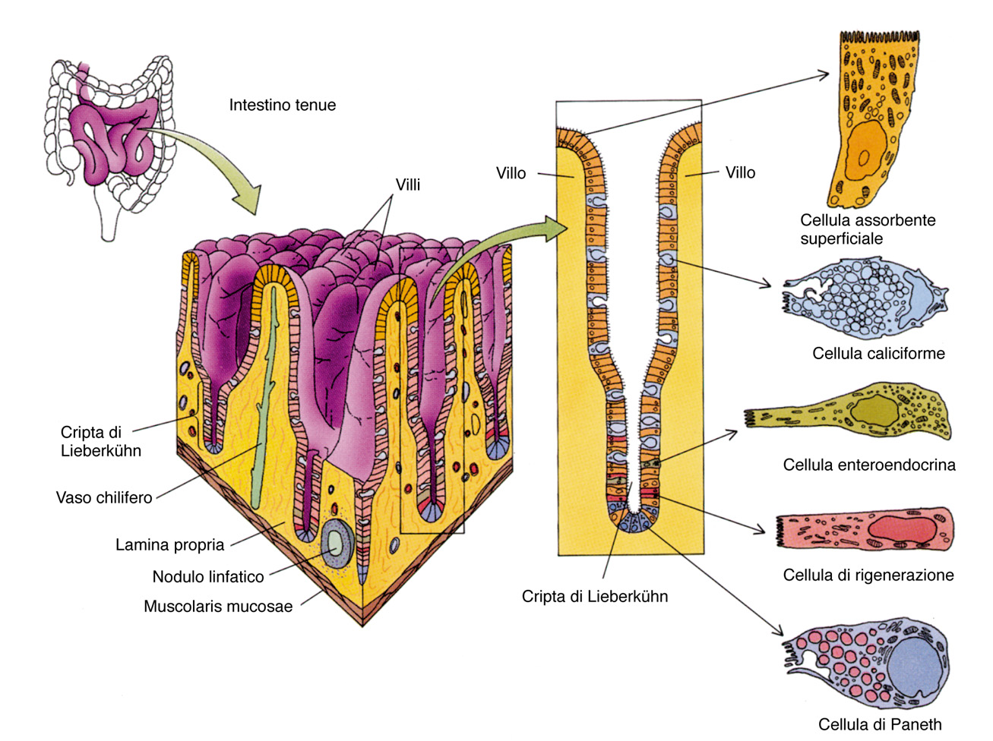

Slide 14
GHIANDOLE INTESTINALI del TENUE
Presentano differenti CITOTIPI:
- CELLULE FONDAMENTALI (Basali, di RIGENERAZIONE), deputate a sostituire elementi cellulari dell’ Epitelio di Rivestimento (ENTEROCITI) andati perduti nel normale ricambio cellulare
- CELLULE MUCIPARE CALICIFORMI, per la produzione di Muco Acido;
- CELLULE di PANETH, voluminosi elementi con GRANULAZIONI APICALI. Producono una molecola antibatterica (LISOZIMA).
CELLULE NEUROENDOCRINE
Soltanto nel DUODENO, nella sottomucosa si trovano le GHIANDOLE TUBULARI RAMIFICATE di BRUNNER a secrezione MUCOIDE (Muco Neutro)

Slide 15
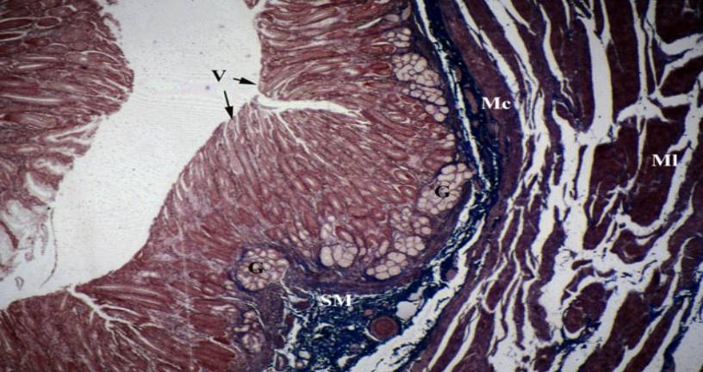
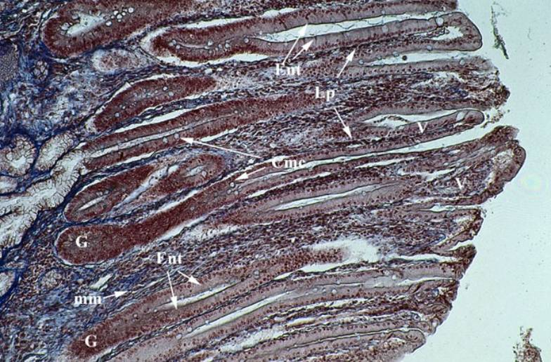
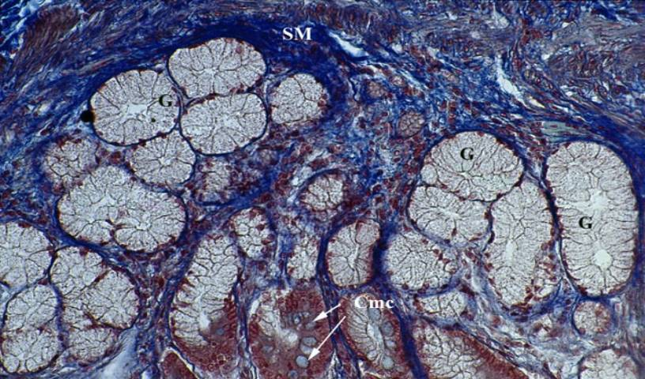
DUODENO

Slide 16
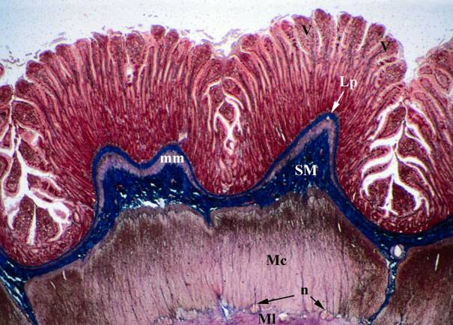
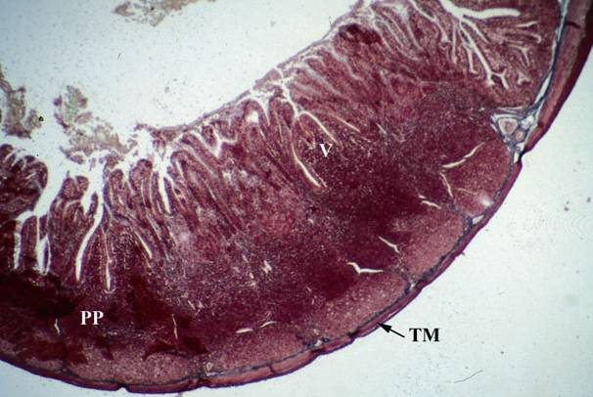
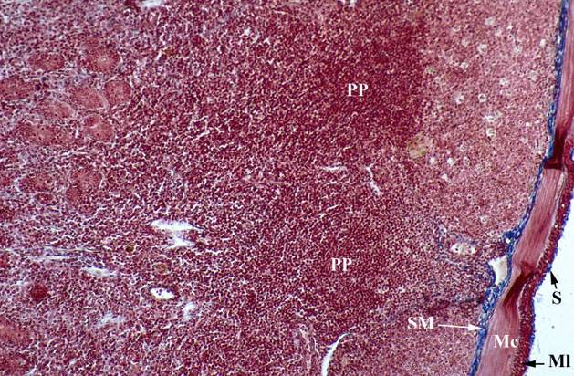
DIGIUNO
ILEO

Slide 17
INTESTINO CRASSO

Slide 18
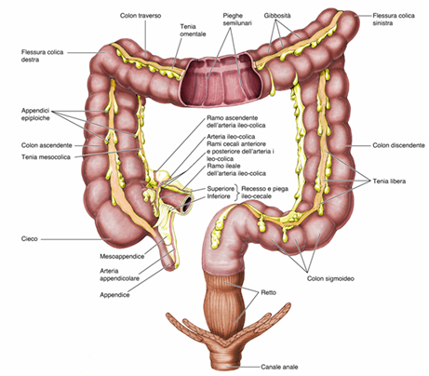
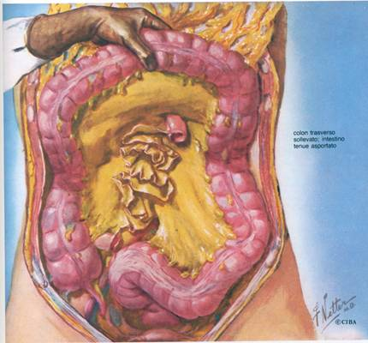
INTESTINO CRASSO

Slide 19
INTESTINO CRASSO
Porzione del Tubo Digerente lungo circa 2 metri
È costituito da una serie di organi che »incorniciano» l’ Intestino Tenue Mesenteriale :
INTESTINO CECO
COLON ASCENDENTE
COLON TRASVERSO
COLON DISCENDENTE
COLON SIGMOIDEO (Sigma, Colon Ileopelvico)
INTESTINO RETTO
Si rapporta in modo variabile con la Sierosa Peritoneale

Slide 20
INTESTINO CRASSO

Slide 21
INTESTINO CRASSO: CARATTERI GENERALI
Più SPESSO, più BREVE e MENO MOBILE rispetto al TENUE
È una struttura piuttosto DISTENSIBILE
Caratterizzato morfologicamente da:
GIBBOSITA’ ESTERNE (corrispondenti ai cosiddetti HAUSTRA interni) separate da SOLCHI (corrispondenti alle PLICHE SEMILUNARI interne, che corrispondono alle Pieghe Circolari)
TENIÆ COLI: sono caratteristici ISPESSIMENTI dovuti alla particolare disposizione delle FIBROCELLULE MUSCOLARI LISCE

Slide 22
INTESTINO CECO e APPENDICE CECALE

Slide 23
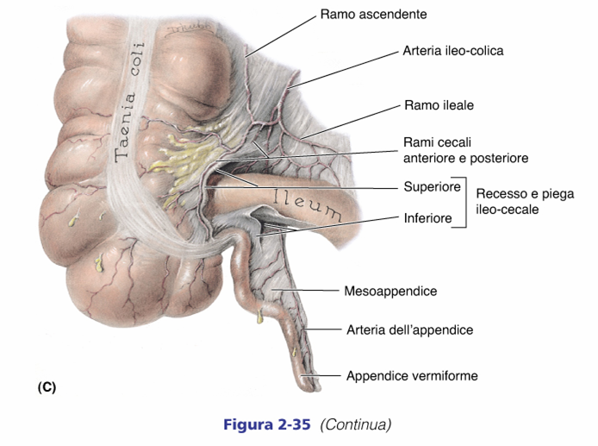
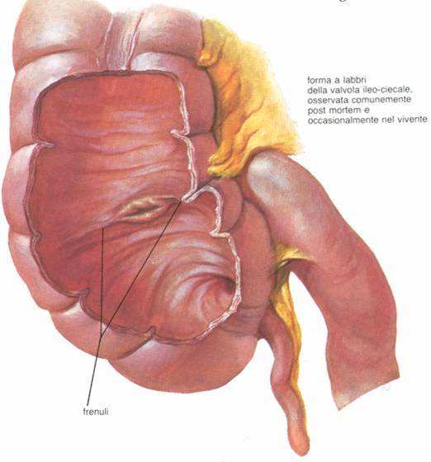

Slide 24
INTESTINO CECO e APPENDICE CECALE
Queste due strutture vengono così definite, poiché non consentono una classica progressione del bolo alimentare in direzione cranio-caudale, ma obbligano il bolo a RISALIRE nel Colon Ascendente. Pertanto sono a «fondo cieco»… (… che poi perde la «i» nella nomenclatura specifica… ) .
Si localizzano nella FOSSA ILIACA DESTRA, ma si possono avere delle localizzazioni «ectopiche», dovute a variazioni durante le fasi di sviluppo embriologico.
Sono organi INTRAPERITONEALI. In particolare, l’ Appendice possiede uno specifico MESO (MESENTERIOLO).

Slide 26
INTESTINO CECO e APPENDICE CECALE
PRINCIPALI RAPPORTI e CONFORMAZIONE INTERNA
L’ APPENDICE CECALE, nella maggior parte dei soggetti, si localizza postero-inferiormente rispetto al CECO, per una lunghezza di circa 8-10 cm.
Postero-lateralmente si localizza il Muscolo Iliaco, medialmente le Anse dell’ Ileo, superiormente prosegue con il Colon Ascendente.
L’ osservazione interna del CECO permette di osservare, MEDIALMENTE, gli ORIFICI della Valvola Ileo-Ceco-Colica e dell’ Appendice Cecale, a livello del quale si apre il Lume dell’ Appendice stessa.

Slide 27
INTESTINO CECO
VASCOLARIZZAZIONE
L’ apporto Sanguifero deriva dall’ Arteria ILEO-COLICA e APPENDICOLARE dall’ Arteria MESENTERICA SUPERIORE
Il Drenaggio Venoso afferisce alla Vena MESENTERICA SUPERIORE e da qui nel Sistema Venoso Portale Epatico.
Il Drenaggio Linfatico affluisce ai Linfonodi CECO-COLICI che poi afferiscono ai Linfonodi MESOCOLICI

Slide 28
INTESTINO CRASSO

Slide 29
COLON ASCENDENTE
Tratto dell’ Intestino Crasso che si estende dalla Fossa Iliaca di destra, attraversa la Regione Lombare destra e giunge all’ Ipocondrio Destro, dove, inferiormente al Fegato, forma la FLESSURA COLICA DESTRA (o Epatica) per trapassare nel Colon Trasverso.
È un tratto RETROPERITONEALE, con la Sierosa che si pone Anteriormente, Medialmente e Lateralmente
Si rapporta Medialmente con le Anse del Tenue Mesenteriale

Slide 30
INTESTINO CRASSO

Slide 31
COLON TRASVERSO
Dalla Flessura Destra del Colon, il COLON TRASVERSO dall’ Ipocondrio Destro si dirige nel Mesogastrio inferiormente allo Stomaco, per raggiungere l’ Ipocondrio Sinistro, dove determina la FLESSURA COLICA SINISTRA (o Splenica) in rapporto con la MILZA, per trapassare nel Colon Discendente.
Inferiormente si rapporta con le Anse del Tenue Mesenteriale.
E’ rivestito dal PERITONEO del MESOCOLON TRASVERSO, che è la prosecuzione del Legamento Gastro-Colico (Grande Omento).

Slide 32
INTESTINO CRASSO

Slide 33
COLON DISCENDENTE
Dalla Flessura Sinistra del Colon, il COLON DISCENDENTE dall’ Ipocondrio Sinistro si dirige nella Regione Lombare sinistra per raggiungere la Fossa Iliaca Sinistra, dove trapassa nel Colon Sigmoideo (Sigma) .
Medialmente si rapporta con le Anse del Tenue Mesenteriale, che tendono a ricoprirlo anteriormente.
È anch’ esso un tratto RETROPERITONEALE, con la Sierosa che si pone Anteriormente, Medialmente e Lateralmente

Slide 34
INTESTINO CRASSO

Slide 35
COLON SIGMOIDEO
(SIGMA, COLON ILEOPELVICO)
Viene così chiamato perché, nel suo decorso dalla Fossa Iliaca Sinistra alla Piccola Pelvi, esso compie due rilevanti curvature che lo fanno assimilare ad una lettera «S».
Dalla Fossa Iliaca Sinistra, si dirige verso il Piano Mediano dove, a livello di S3, si continua con l’ Intestino Retto.
È rivestito dal MESOSIGMA, che lo tiene sospeso alla Parete Pelvica posteriore.
Si rapporta Anteriormente con l’ Utero (nella Femmina) e con la Vescia Urinaria (nel Maschio)

Slide 36
C O L O N
VASCOLARIZZAZIONE
L’ afflusso SANGUIFERO al COLON è di competenza sia dell’ ARTERIA MESENTERICA SUPERIORE (per il Colon Ascendente, la Flessura Colica Destra e circa un terzo del Colon Trasverso), sia dell’ ARTERIA MESENTERICA INFERIORE (per i due terzi rimanenti del Colon Trasverso, Flessura Colica Sinistra, Colon Discendente, Colon Sigmoideo).
Le VENE MESENTERICHE SUPERIORE ed INFERIORE drenano il sangue refluo.
Il Drenaggio LINFATICO affluisce ai LINFONODI che seguono il decorso dei Vasi Sanguiferi per confluire a livello dei LINFONODI MESOCOLICI.

Slide 37
INTESTINO TENUE
INTESTINO CRASSO
T. esterna
T. esterna

Slide 38
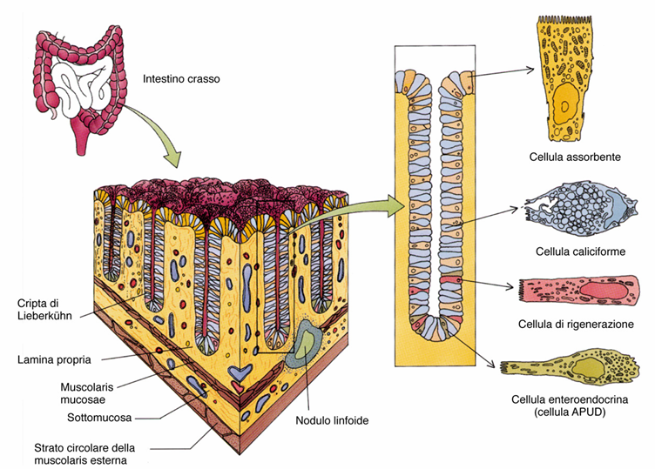

Slide 39
C O L O N
STRUTTURA MICROSCOPICA
La TONACA MUCOSA che riveste il Lume è formata da un EPITELIO CILINDRICO MONOSTRATIFICATO con intercalate CELLULE MUCIPARE CALICIFORMI molto numerose. Nella LAMINA PROPRIA si approfondano le GHIANDOLE INTESTINALI, anch’esse con molte CELLULE MUCIPARE.
La TONACA SOTTOMUCOSA di Tessuto Connettivo presenta Vasi Sanguiferi, Linfatici e Formazioni Nervose (Plesso Sottomucoso di Meissner).
Si riscontrano NODULI LINFOIDI tra Lamina Propria e Sottomucosa.
La TONACA MUSCOLARE LISCIA presenta uno STRATO CIRCOLARE INTERNO e LONGITUDINALE ESTERNO con il Plesso Nervoso Muscolare di Auerbach.
La TONACA ESTERNA puo’ essere AVVENTIZIA oppure SIEROSA, a seconda dei rapporti con il Peritoneo.

Slide 41
GHIANDOLE INTESTINALI del CRASSO
Presentano differenti CITOTIPI:
- CELLULE FONDAMENTALI (Basali, di RIGENERAZIONE), deputate a sostituire elementi cellulari dell’ Epitelio di Rivestimento (ENTEROCITI) andati perduti nel normale ricambio cellulare
- CELLULE MUCIPARE CALICIFORMI, per la produzione di Muco Acido, molto piu’ numerose che nel Tenue;
- CELLULE NEUROENDOCRINE

Slide 42
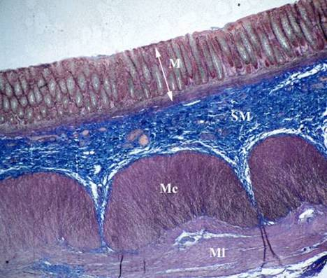
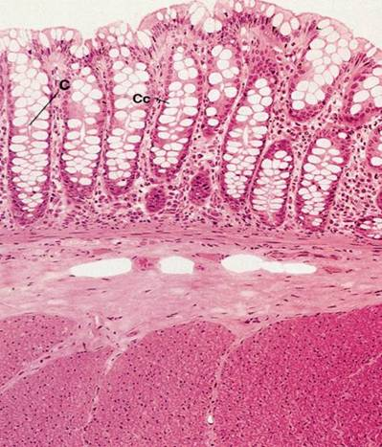

Slide 43
INTESTINO RETTO

Slide 44
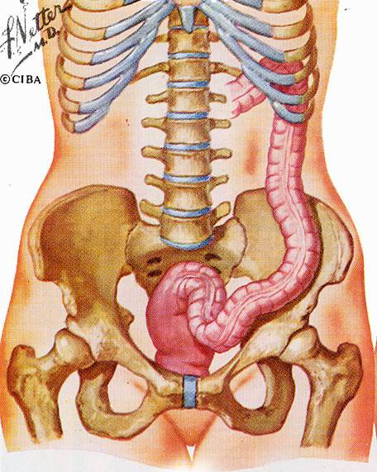
INTESTINO
RETTO

Slide 45
INTESTINO RETTO
È un Organo IMPARI e MEDIANO della Regione Pelvica
Fa seguito al COLON PELVICO a livello di S3 e termina nel Perineo Posteriore
Vi si distinguono :
- PORZIONE PELVICA (RETTO PELVICO), dilatata, che si definisce AMPOLLA RETTALE
- PORZIONE PERINEALE (RETTO PERINEALE), ristretta, o CANALE ANALE
È RETROPERITONEALE e si rapporta Anteriormente con l’ UTERO e la VAGINA nella Femmina, con la VESCICA URINARIA e la PROSTATA nel MASCHIO.
POSTERIORMENTE si localizza l’ OSSO SACRO ed il COCCIGE; LATERALMENTE le FOSSE ISCHIO-RETTALI.

Slide 46
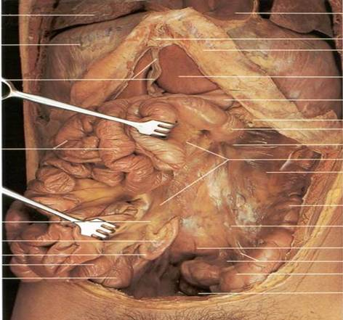

Slide 47
MASCHIO
FEMMINA

Slide 48
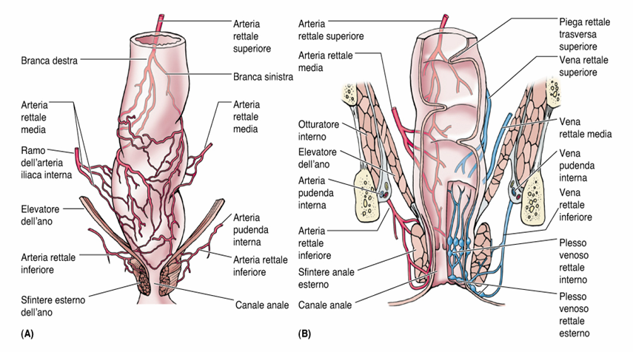
INTESTINO RETTO
VASI RETTALI (EMORROIDARI)

Slide 49
INTESTINO RETTO
VASCOLARIZZAZIONE
L’ afflusso ARTERIOSO compete alle ARTERIE RETTALI (o EMORROIDARIE):
SUPERIORE, dall’ Arteria MESENTERICA INFERIORE;
MEDIA ed INFERIORE dall’ Arteria ILIACA INTERNA;
ARTERIA SACRALE MEDIA
Il sangue refluo viene raccolto nei PLESSI RETTALI (EMORROIDARI) SUPERIORE (tributario della Vena MESENTERICA INFERIORE), MEDIO ed INFERIORE (tributari della VENA ILIACA INTERNA)

Slide 50
INTESTINO RETTO
VASI RETTALI (EMORROIDARI)

Slide 51
INTESTINO RETTO
VASCOLARIZZAZIONE
Pertanto, il sangue refluo che confluisce nella Vena Mesenterica Inferiore afferisce al CIRCOLO PORTALE EPATICO, il rimanente affluisce nel Circuito Venoso della Vena Iliaca Interna e da qui nella Vena Cava Inferiore.
Una quantità minore di sangue refluo va nel circolo venoso del PLESSO VENOSO SACRALE
Il Drenaggio LINFATICO afferisce ai LINFONODI MESOCOLICI, INGUINALI ed ILIACI INTERNI (o IPOGASTRICI)

